Slide 1


TRABAJO FIN DE GRADO
Grado de Farmacia

Slide 2
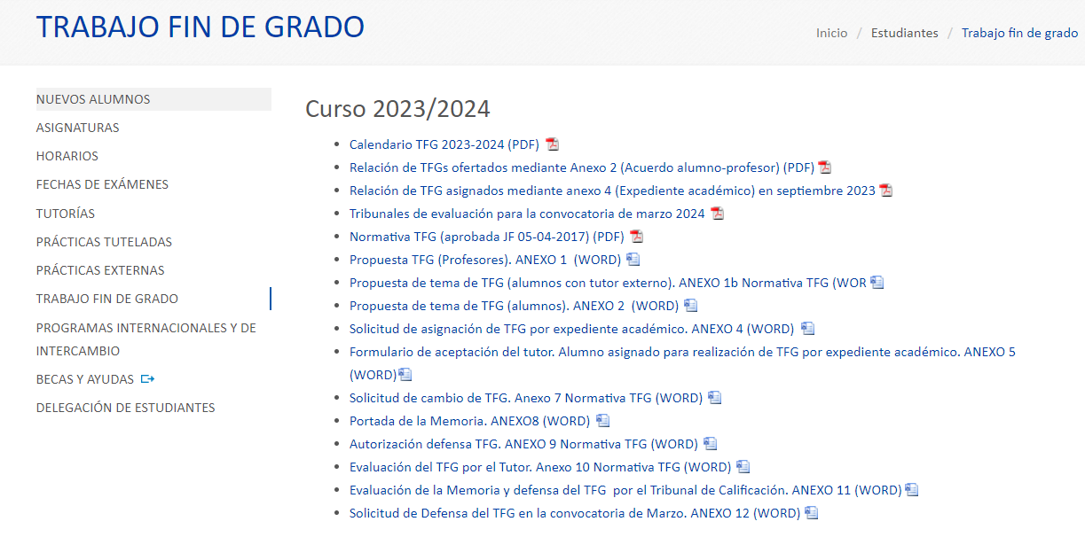
Información, normativa, etc.
(de lectura obligatoria para el estudiante)
http://farmacia.uah.es/estudiantes/trabajo-fin-grado.asp
https://gestiontfx.uah.es/GestTFx
Normativa para los Trabajos Fin de Grado del Grado de Farmacia de la Universidad de Alcalá (Aprobado JF 05-04-2017)
Guía Docente de la asignatura (570031)

Slide 3
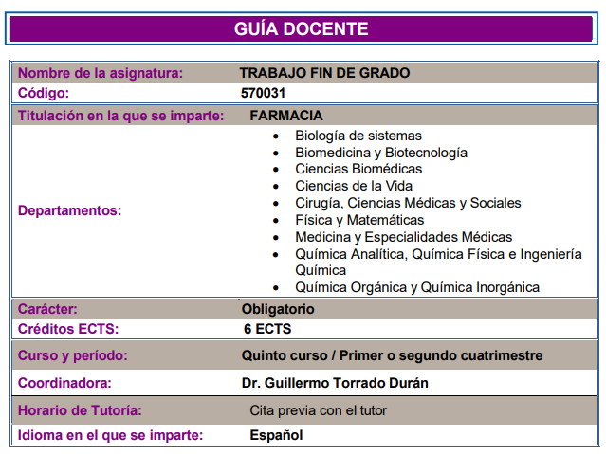
¿Qué es?
Asignatura obligatoria de 5º curso
Modalidades
Trabajo experimental
Trabajo de revisión bibliográfica
¿Cuándo realizarlo?
1er o 2º cuatrimestre (2025-2026)
Convocatorias de defensa
Una vez superados los restantes 294 créditos:
  Julio 2026
  Septiembre 2026
  Marzo 2027 (con el mismo tutor, solicitándolo de nuevo mediante Anexo 12 en las fechas que se establezcan)

Slide 4
¿Cómo solicitarlo?
https://farmacia.uah.es/estudiantes/documentos/Calendario-asignacion-TFG-2022-2023.pdf
Propuesta del alumno a un profesor sobre un tema concreto
  Febrero (Anexo 1b o 2 de la Normativa de TFG)
Solicitud de un tema de TFG de entre los ofertados por los profesores de los distintos departamentos
  Primera quincena de julio (Anexo 4 de la Normativa de TFG)
Calendario de asignación pendiente de aprobación por la CD

Slide 5
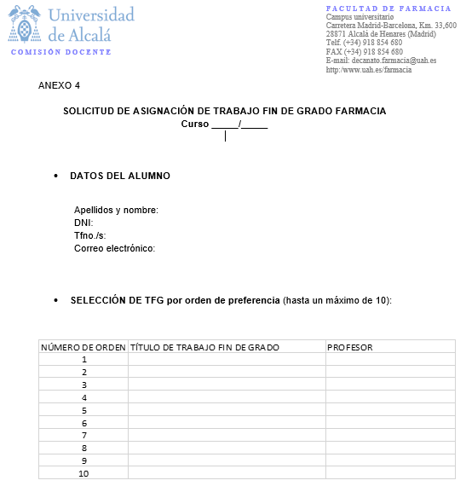
Solicitud de un tema de TFG de entre los ofertados por los profesores de los distintos departamentos:
  Publicación de los TFG ofertados por los profesores: Primera quincena de mayo de 2026
  Solicitud de los alumnos: 1-15 de julio de 2026 (Anexo 4 de la Normativa de TFG)
  Asignación de TFG en función del expediente académico del estudiante y publicación de los TFG asignados: 1-15 de septiembre de 2026
  Aceptación del TFG asignado. Envío del anexo 5 de la Normativa de TFG al tutor (plazo establecido en calendario).
Cumplimentar las 10 opciones

Slide 6
La adjudicación de un TFG y de un tutor académico tendrá una validez máxima de dos años, transcurridos los cuales el alumno tendrá que volver a realizar un nuevo proceso de solicitud en el plazo previsto en el calendario del curso correspondiente.
La asignación de un TFG (por cualquiera de las dos modalidades) sólo será efectiva si el alumno formaliza la matrícula de la asignatura en el periodo de matriculación inmediatamente posterior a dicha asignación.

